Slide 1
TIẾNG VIỆT 1
Tập 2
Tuần 29
Tập chép: Chim sâu

Slide 2
KHỞI ĐỘNG

Slide 3
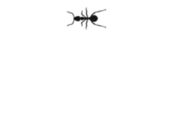
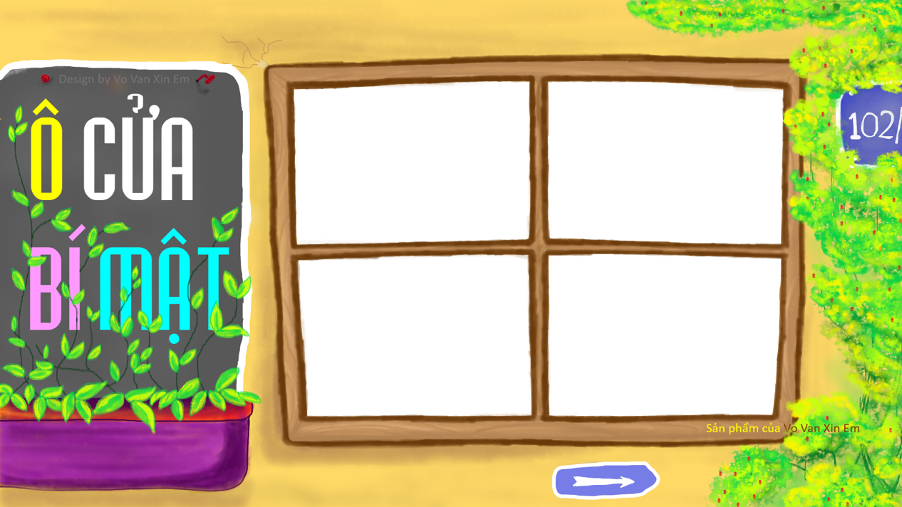

Slide 4
Trong chuyện “Sơn ca, nai và ếch”,
3 bạn là gì của nhau?
Đáp án: Bạn thân của nhau

Slide 5
Ba bạn đã quyết định điều gì?
Đổi việc cho nhau

Slide 6
Khi lao xuống nước, Sơn ca bị thế nào?
Suýt chết đuối

Slide 7
Đọc bài tập đọc

Slide 8
Tập chép:
Chim sâu
Chim sâu nho nhỏ,
Cái mỏ xinh xinh,
Chăm nhặt, chăm tìm
Bắt sâu cho lá
Cây yêu chim quá!
Cây vẫy, cây vui,
Búp nở, hoa cười
Chào chim sâu đấy.
Phong Thu

Slide 9
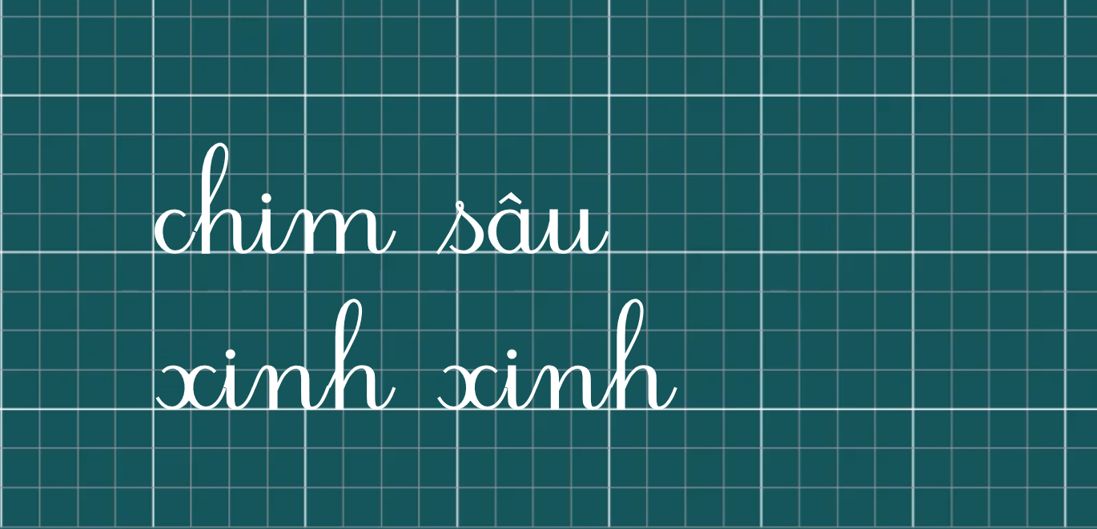

Slide 11
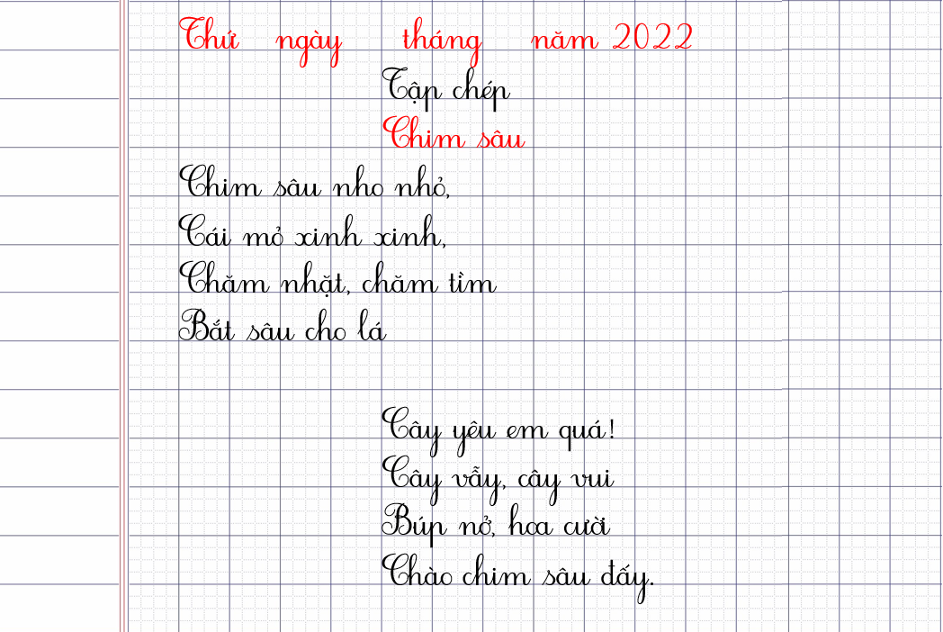

Slide 12
2. Chọn vần uyt hay uych?
a. Sơn ca thử lao mình xuống nước, s…… chết đuối
uýt
b. Nai vàng leo mình lên mỏm đá tập bay thì rơi
h…….. xuống đất.
uỵch

Slide 13
3. Chữ nào phù hợp với chỗ trống: c hay k?
Sơn ca, nai và ếch thường …….ể cho nhau nghe những ……âu chuyện thú vị.
k
c
Thầy giáo voi giương …..ính lên cũng không đọc được chữ của kiến ….on
k
c

